Slide 1

软件建模与分析
Software Modeling and Analyzing
主讲人：徐峰磊

Slide 2
PowerDesigner安装
PowerDesigner安装文件下载链接：
  百度网盘：
  https://pan.baidu.com/s/1s1jjTuaQByErv3r-bexL_g
  提取码：n6mg
解压后有两个文件，一个是安装文件，另一个是破解文件。

Slide 3
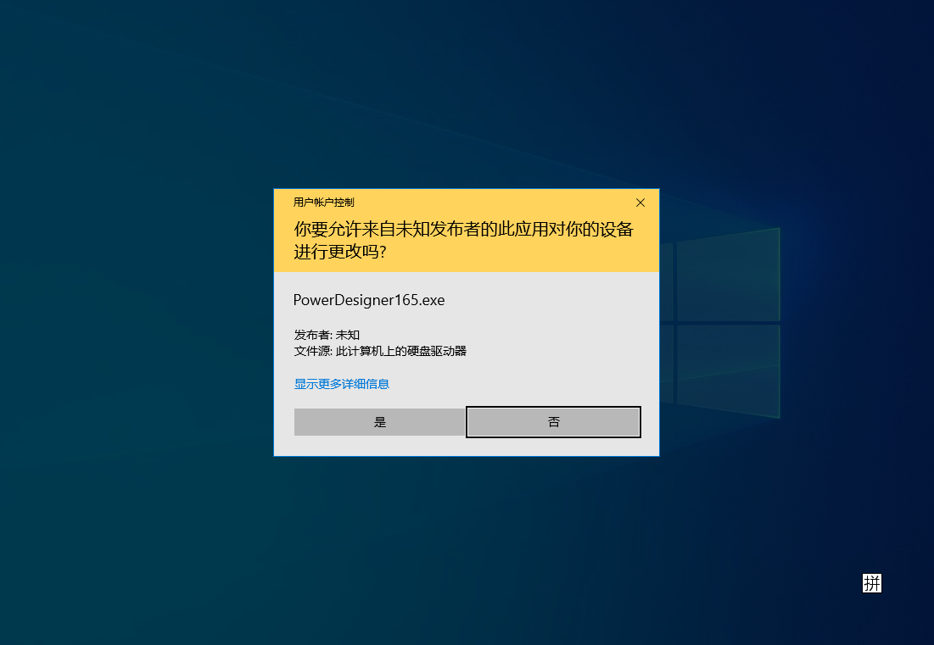

Slide 4
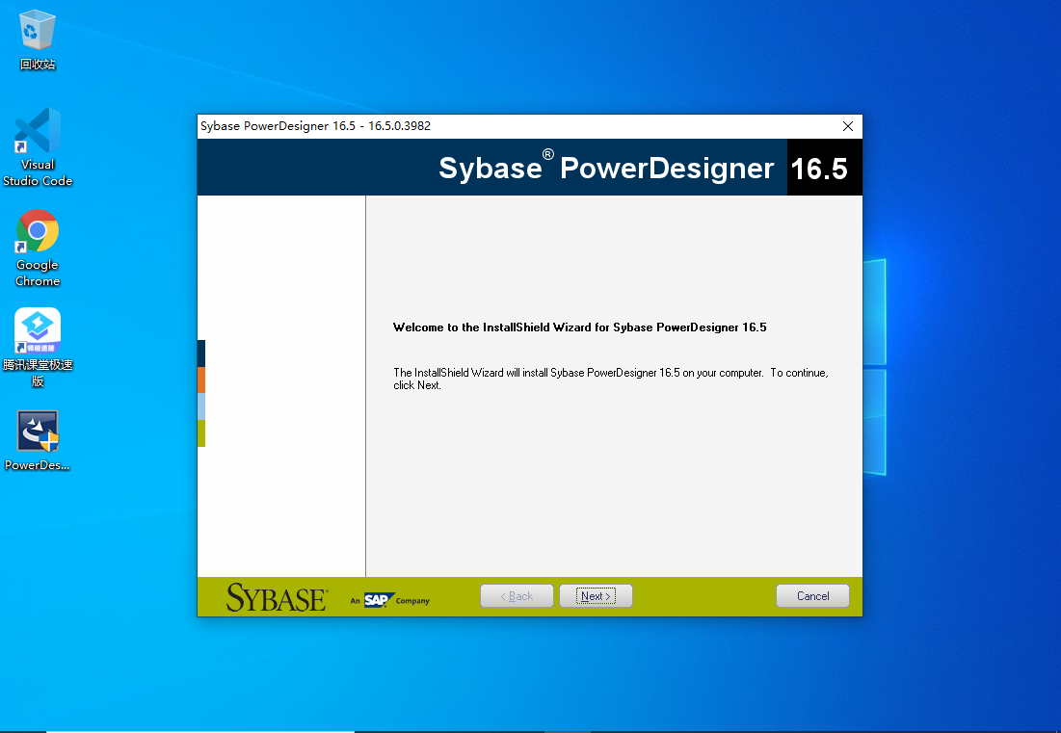

Slide 5
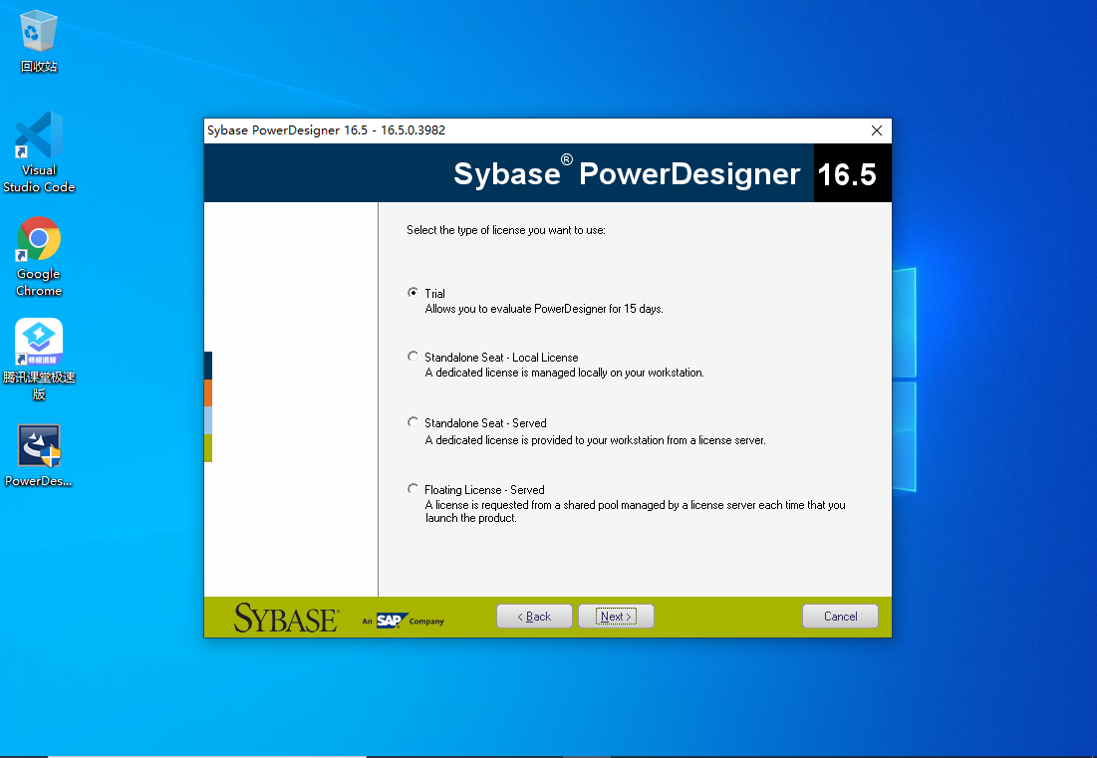

Slide 6
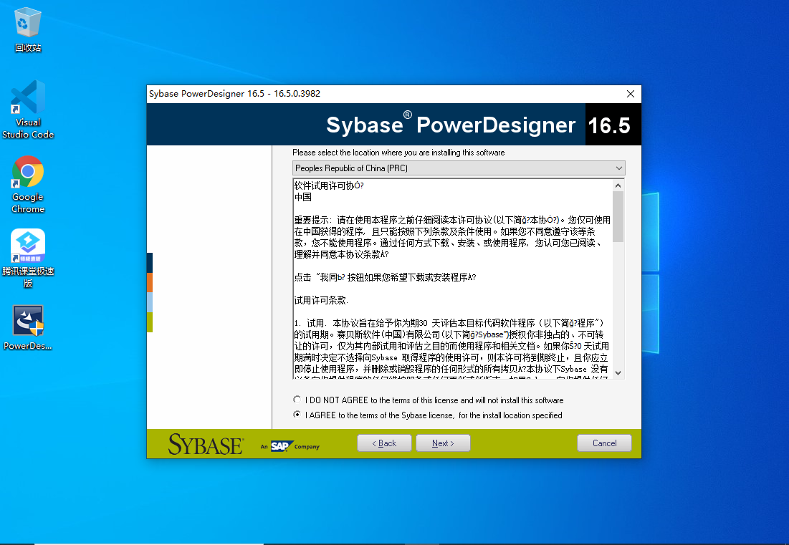

Slide 7
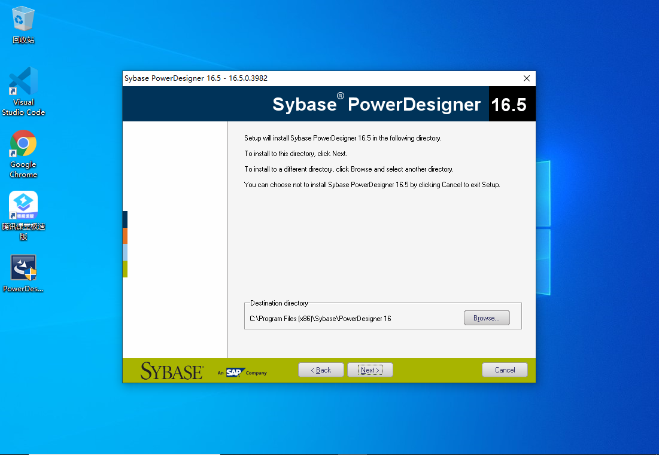

Slide 8
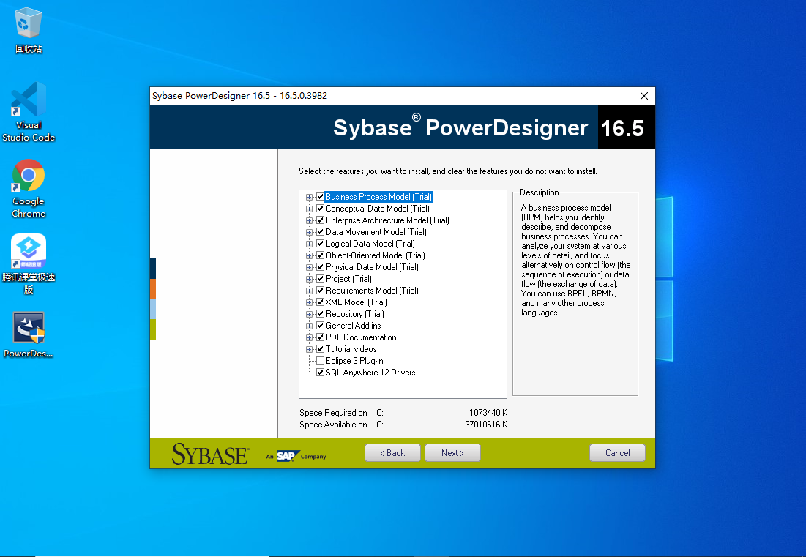

Slide 9
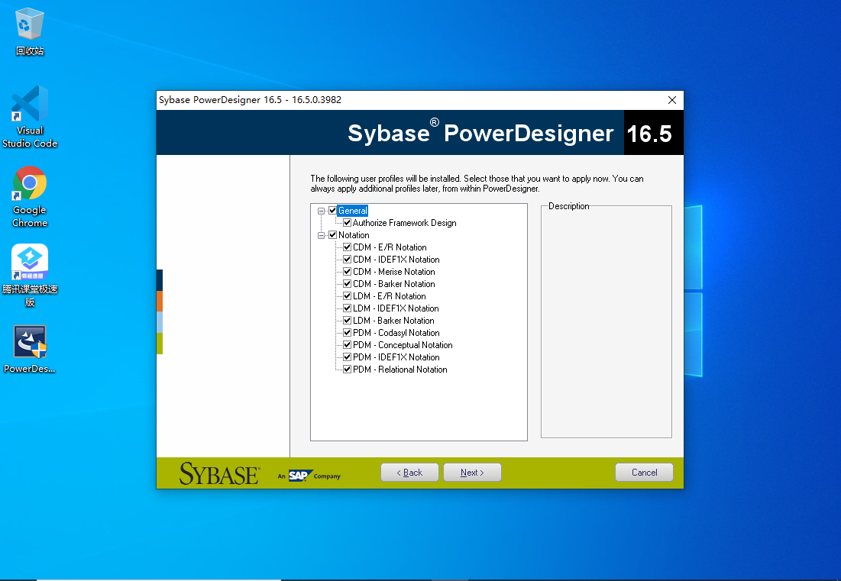

Slide 10
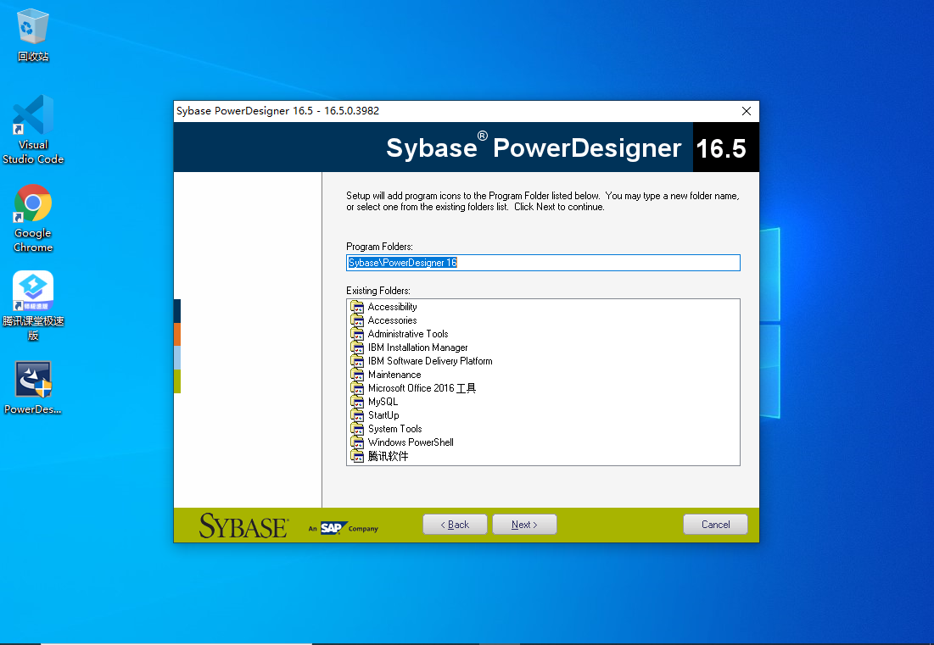

Slide 11
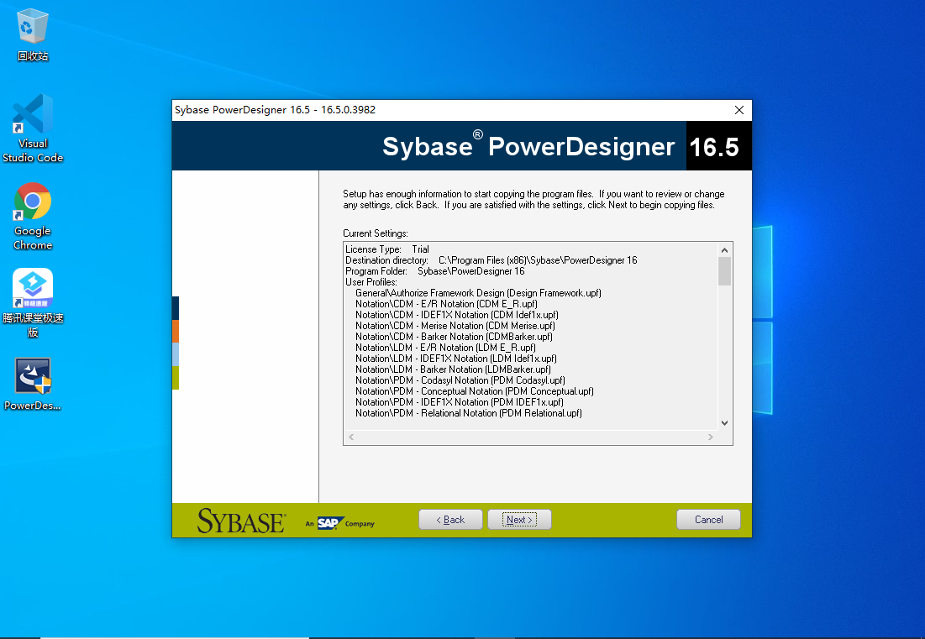

Slide 12
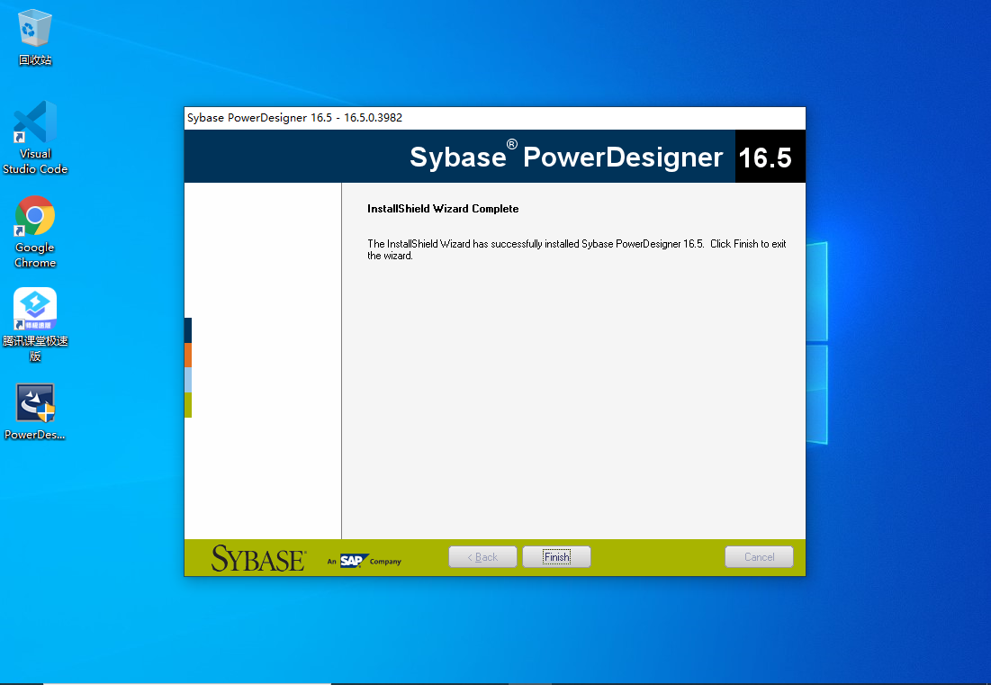

Slide 13
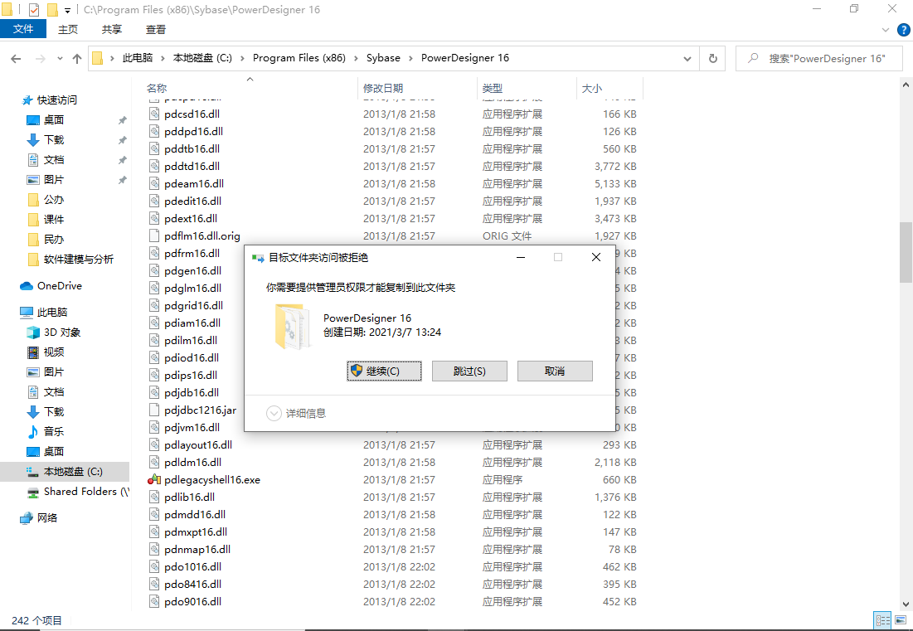
将破解文件复制到PowerDesigner安装目录下

Slide 14
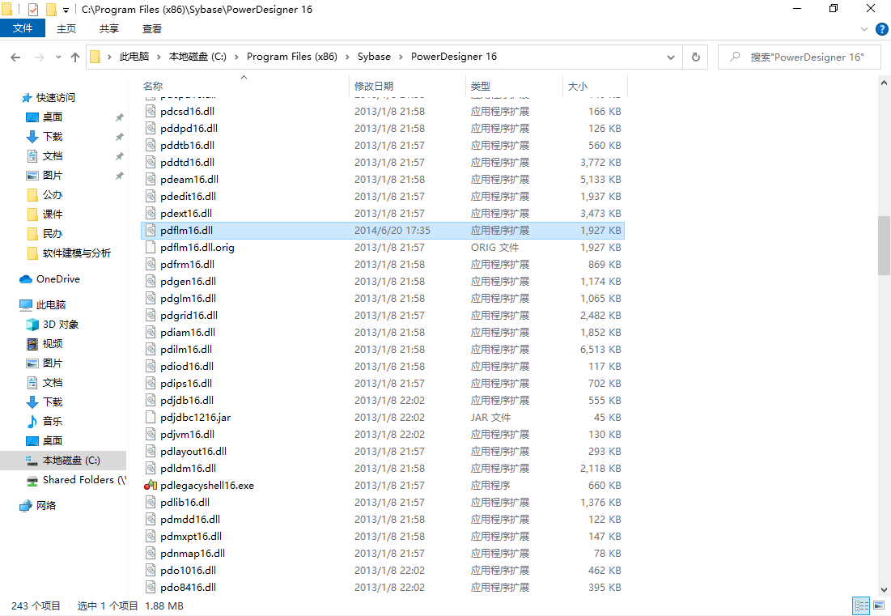

Slide 15
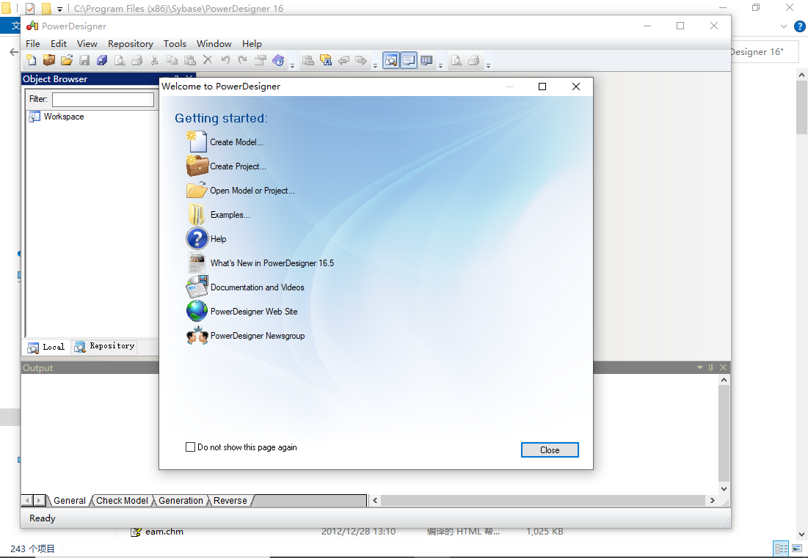

Slide 16
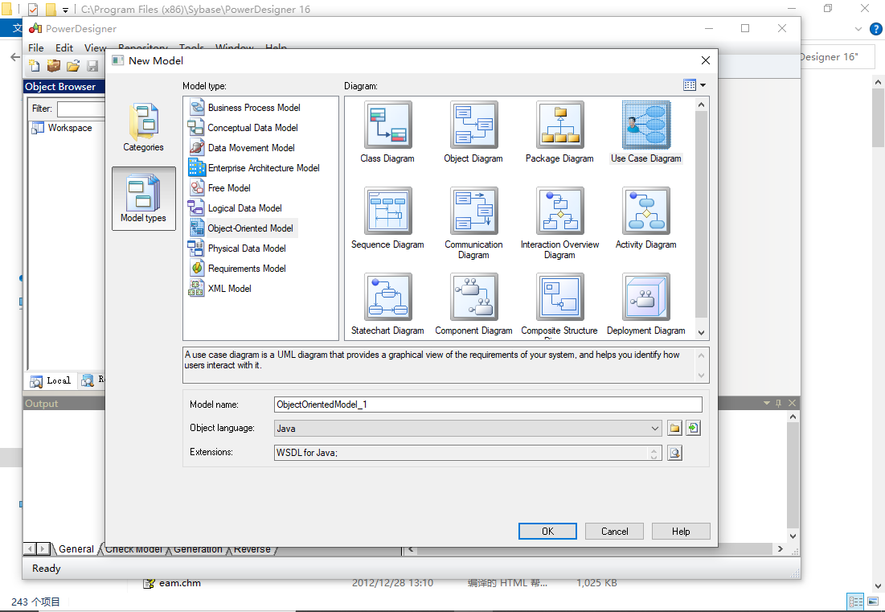

Slide 17
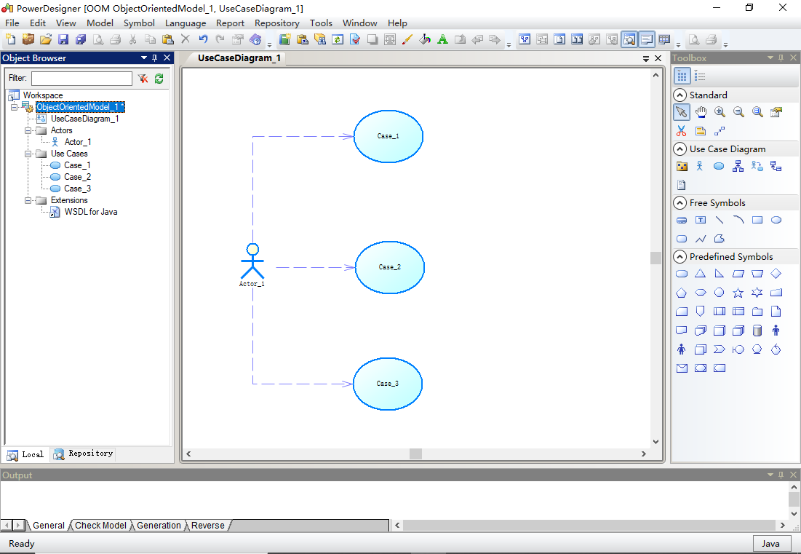

Slide 19
讨论时间

